Slide 1
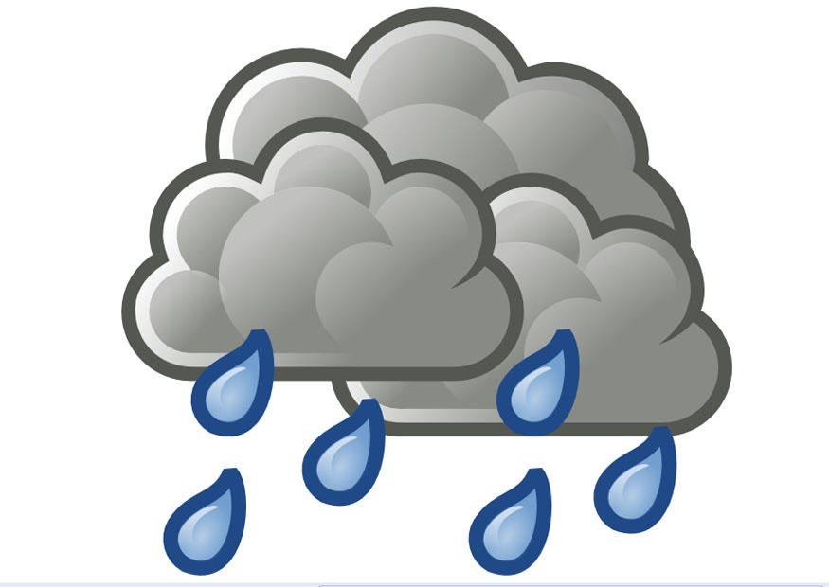
El tiempo

Slide 2
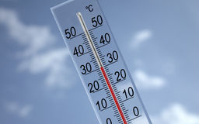

Slide 3
Hace calor Hace 30 grados ¡Qué calor!

Slide 5
Hace sol.
Hace buen tiempo.

Slide 7
Hace frío.
¡ Qué frío!

Slide 8
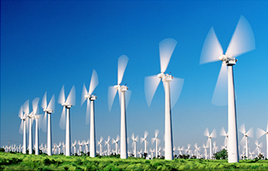

Slide 9
Hace viento
¡Qué viento hace!

Slide 10
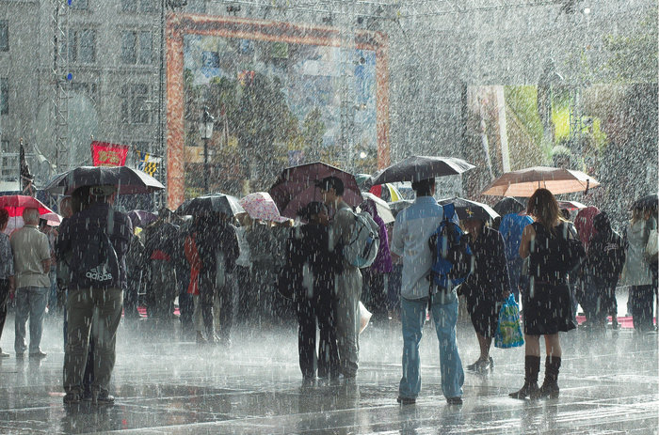

Slide 11
Llueve = HET REGENT
llover = regenen
¡Cómo llueve!
va a llover = ……………………………

Slide 12
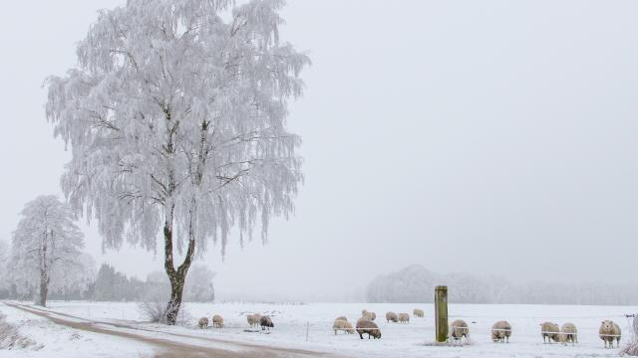

Slide 13
NIEVA = HET SNEEUWT
NEVAR = sneeuwen
¡ Cómo nieva!
VA A NEVAR = ………………………………………………………….

